Slide 1


基于特征学习的心电图数据分类研究
李安

Slide 2
前期工作总结

Slide 3
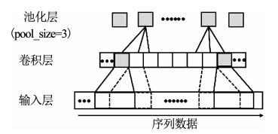
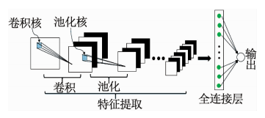


研究内容
内容１：基于注意力机制的CRNN框架
一维卷积提取时间轴上的短期特征，反应心电图时间序列的局部相关特征
CNN更新公式：
$$y_{i}=f\left(\sum_{j=1}^{m}{w_{j}∗x_{i−j+m}+b}\right)$$
卷积层神经元输出：
池化层方法：Averagepooling,对邻域内特征点求平均
$$S\left(x\right)= \frac{1}{1+e^{−x}}$$
全连接层激活函数：

Slide 4
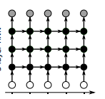
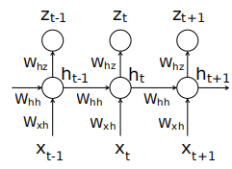
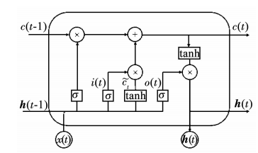
研究内容
内容１：基于注意力机制的CRNN框架
基于LSTM的RNN更新公式：
输入门
$$i_{t}=δ\left(W_{xi}x_{t}+W_{hi}h_{t−1}+b_{i}\right)$$
遗忘门
$$f_{t}=δ\left(W_{xf}x_{t}+W_{hf}h_{t−1}+b_{f}\right)$$
输出门
$$o_{t}=δ\left(W_{xo}x_{t}+W_{ho}h_{t−1}+b_{o}\right)$$
候选门
$${c^{\sim }}_{t}=tanh\left(W_{xc}x_{t}+W_{hc}h_{t−1}+b_{c}\right)$$
输出状态
$$c_{t}= f_{t}∗c_{t−1}+i_{t}∗c^{\sim }$$
隐藏状态
$$h_{t}=o_{t}∗tanh\left(c_{t}\right)$$

Slide 5
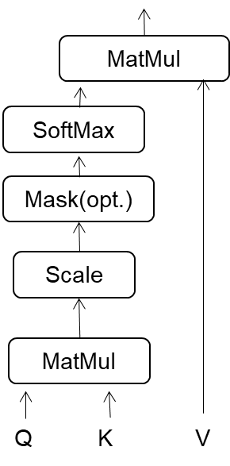


研究内容
内容１：基于注意力机制的CRNN框架
对于self-attention，Q、K、V三个矩阵来自同一个输入
$$W^{Q}$$
$$X$$
$$Q$$
$$×$$
$$=$$
$$X$$
$$W^{K}$$
$$K$$
$$×$$
$$=$$
$$X$$
$$W^{V}$$
$$V$$
$$×$$
$$=$$
Attention
$$Attention\left(Q,K,V\right)=softmax\left(\frac{QK^{T}}{\sqrt{d_{k}}}\right)V$$
$$K^{T}$$
CRNN
$$Q$$
$$V$$
$$Attention\left(Q,K,V\right)=softmax\left(\frac{ × }{\sqrt{d_{k}}}\right)×$$
$$=$$
$$Z$$

Slide 6
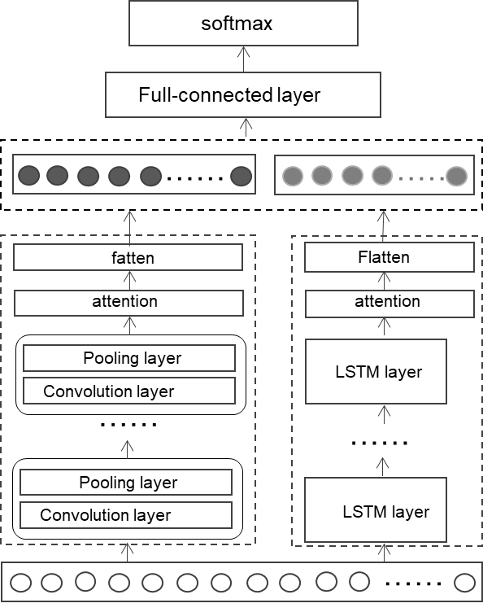
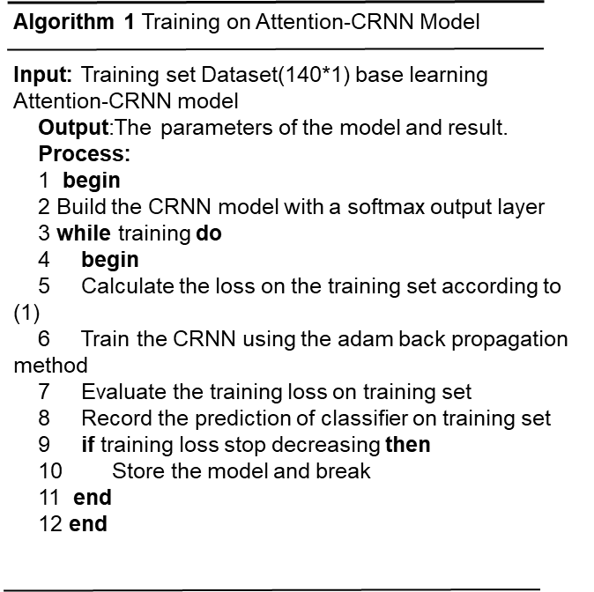

研究内容
内容１：基于注意力机制的CRNN框架
$$L=\frac{1}{N}\sum_{i}{L_{i}= \frac{1}{N}\sum_{i}{−}\sum_{c=1}^{M}{y_{ic}log⁡(p_{ic})}}$$
(1)

Slide 7
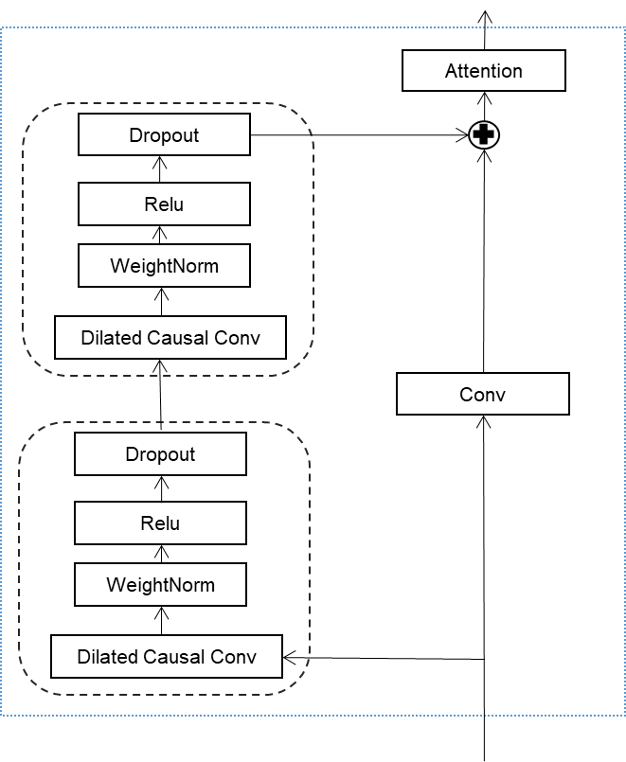
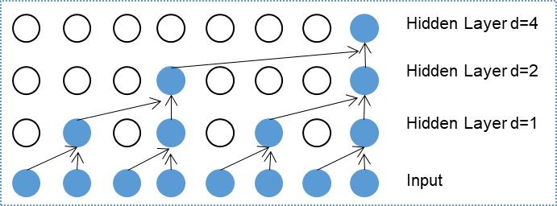

研究内容
内容2：基于注意力机制的TCN框架
$$TCN=1DFCN+causal convolutions$$
(1)
膨胀卷积使得有效窗口的大小随着层数呈指数型增长。卷积网络用比较少的层获得较大感受野
$$F\left(s\right)=\left(x∗d^{f}\right)\left(s\right)= \sum_{i=0}^{k−1}{f\left(i\right)}∗x_{s−d∗i}$$
(2)
$$o=Activation(x+F(x)$$
(3)
$$output=self−attention(o)$$
(4)

Slide 8
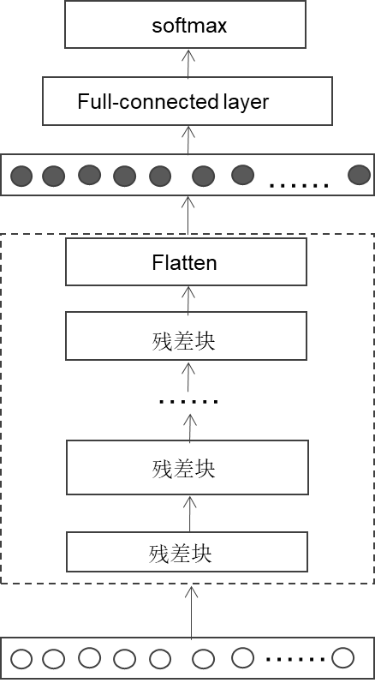
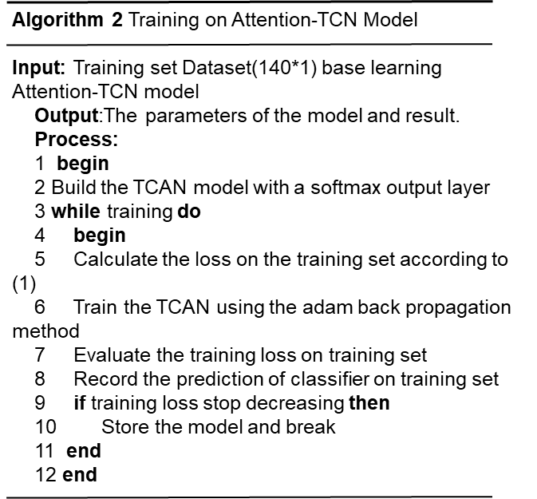
研究内容
内容2：基于注意力机制的TCN框架
$$L=\frac{1}{N}\sum_{i}{L_{i}= \frac{1}{N}\sum_{i}{−}\sum_{c=1}^{M}{y_{ic}log⁡(p_{ic})}}$$
(1)

Slide 9
后期计划基本调研

Slide 10
研究内容
内容3：ECG分类模型可解释性
Interpreting Deep Neural Networks for Single-Lead ECG Arrhythmia Classification
Contributions:
1、We propose a novel adaptation of CNN saliency visualization to 1D ECG signals. To the best of our knowledge, our work is the first study applying saliency visualization of a CNN on an ECG signal.
2、We propose an extension of the LSTM visualization procedure to ECG signals, which is not restricted to a single beat.
3、We conduct rigorous analysis of the saliency maps and draw comparisons to traditional diagnosis as highlighted in medical literature.

Slide 11
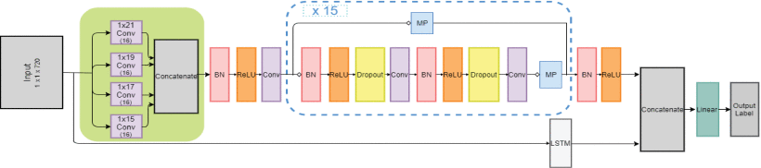
研究内容
内容3：ECG分类模型可解释性
Interpreting Deep Neural Networks for Single-Lead ECG Arrhythmia Classification
分类器：ECGNet: Deep Network for Arrhythmia Classification
初始块包含4个大小不同（1x15、1x17、1x19、1x21）的并行卷积滤波器，然后是批归一化（BN），ReLU和单个卷积滤波器。深残留块由15个残留单元组成。每个残差单元包含两个具有64×k个滤镜的卷积层，每个滤镜的大小为1×16，其中，每第4个残差单元k递增1。

Slide 12
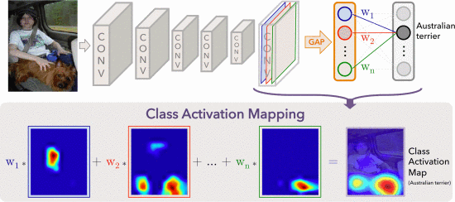
研究内容
内容3：ECG分类模型可解释性
Interpreting Deep Neural Networks for Single-Lead ECG Arrhythmia Classification
Visualization of CNN:
Learning Deep Features for Discriminative Localization提出了一种获取特定网络集合的CAM的方法，该方法输出卷积特征图，然后是全局平均池（GAP）和softmax激活函数。这种方法背后的动机是网络能够保留空间信息直到FC层。 因此，在可使用FC层之前获取特征图可获取CAM

Slide 13
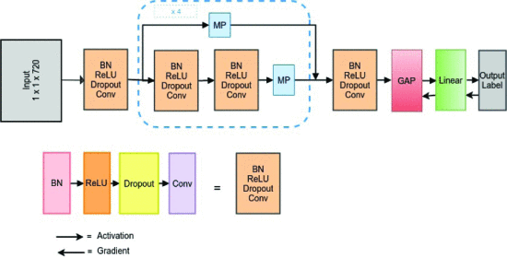
研究内容
内容3：ECG分类模型可解释性
Interpreting Deep Neural Networks for Single-Lead ECG Arrhythmia Classification
Visualization of CNN:
CNN可视化的体系结构是分类器网络中CNN和FC网络的微型版本。分类和可视化体系结构之间的差异是减少的剩余单元数，缺少起始块和附加的GAP单元。与分类网络中使用的15个残差单元相比，可视化体系结构包含4个残差单元。减少残留单元的目的是为了减轻由于残留单元中多次Max Pooling操作而导致的空间信息丢失。 GAP单元将这些卷积特征图作为输入，并输出每个特征图的空间平均值。

Slide 14
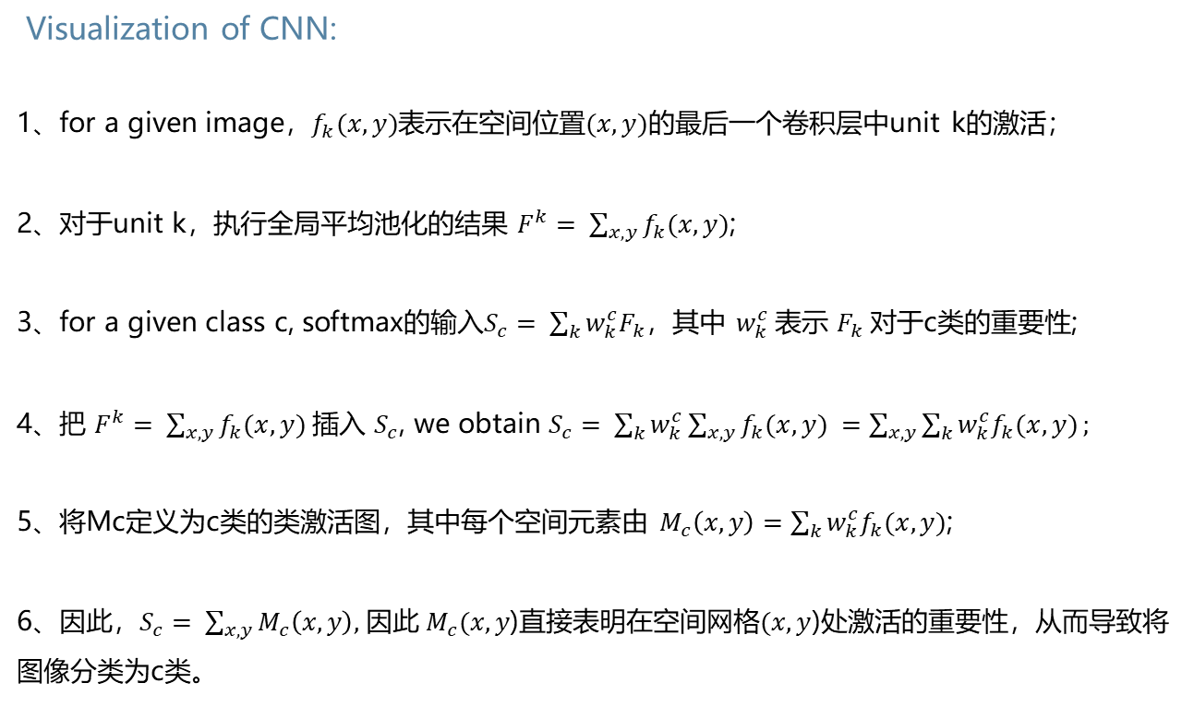
研究内容
内容3：ECG分类模型可解释性
Interpreting Deep Neural Networks for Single-Lead ECG Arrhythmia Classification
Visualization of CNN:
1、for a given image，$f_{k}(x,y)$表示在空间位置$(x,y)$的最后一个卷积层中unit k的激活；
2、对于unit k，执行全局平均池化的结果 $F^{k}= \sum_{x,y}{f_{k}(x,y)}$;
3、for a given class c, softmax的输入$S_{c}= \sum_{k}{w_{k}^{c}F_{k}}$，其中 $w_{k}^{c}$表示 $F_{k}$对于c类的重要性;
4、把 $F^{k}= \sum_{x,y}{f_{k}(x,y)}$插入 $S_{c}$, we obtain $S_{c}= \sum_{k}{w_{k}^{c}\sum_{x,y}{f_{k}(x,y)} =\sum_{x,y}{\sum_{k}{w_{k}^{c}f_{k}(x,y)}}};$
5、将Mc定义为c类的类激活图，其中每个空间元素由 $M_{c}\left(x,y\right)=\sum_{k}{w_{k}^{c}f_{k}(x,y)}$;
6、因此，$S_{c}= \sum_{x,y}{M_{c}\left(x,y\right), }$因此${ M}_{c}(x,y$)直接表明在空间网格$(x,y$)处激活的重要性，从而导致将图像分类为c类。

Slide 15
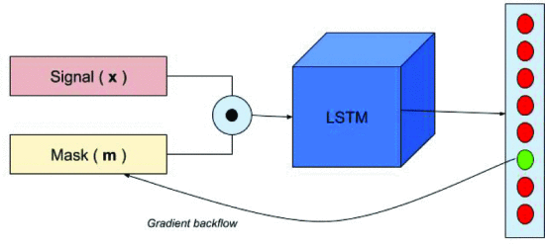
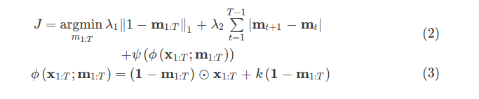
研究内容
内容3：ECG分类模型可解释性
Interpreting Deep Neural Networks for Single-Lead ECG Arrhythmia Classification
Visualization of LSTM:
显着性是输入中的一组区域，这些区域在屏蔽时对应于正确类别的预测概率的降低。对于信号，掩码将是由位置（中心（cx））和大小（宽度（w））定义的分段。这些参数是通过重复实验手动获得的。为了减轻这种反复试验的方法，Westhuizen等人。 [7]提出了一种通过损失函数的优化学习掩码的方法。损耗函数中的第一项有助于定位突出区域，第二项有助于在蒙版中施加平滑度，从而消除突然的过渡，第三项有助于测量网络置信度得分的降低。 λ1和λ2分别是显着性和平滑项的权重。

Slide 16
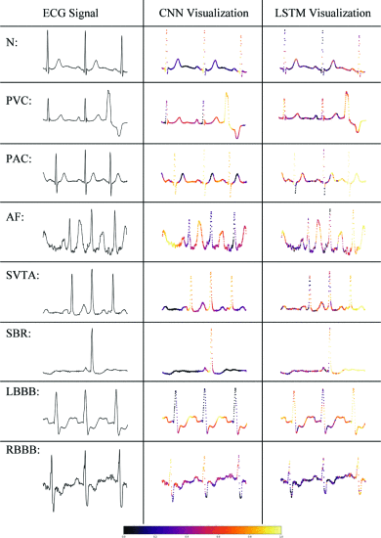
研究内容
内容3：ECG分类模型可解释性
Interpreting Deep Neural Networks for Single-Lead ECG Arrhythmia Classification

Slide 17
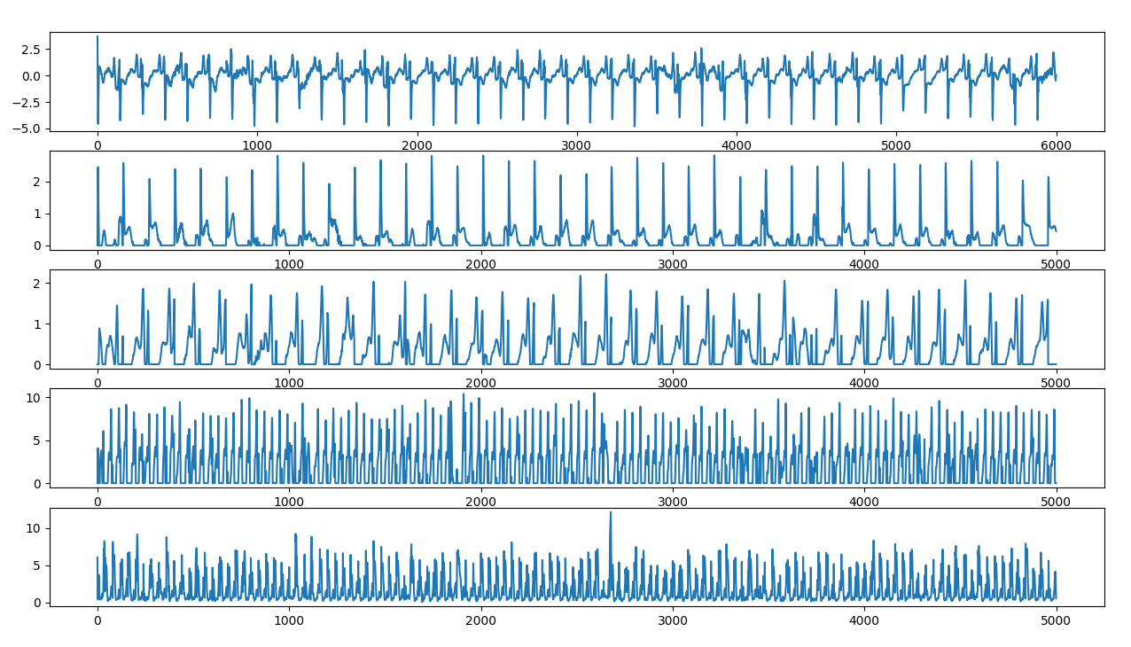
研究方案
方案2：特征层权重可视化
ECG信号
conv1-filter1
conv1-filter4
conv2-filter1
conv2-filter4

Slide 18
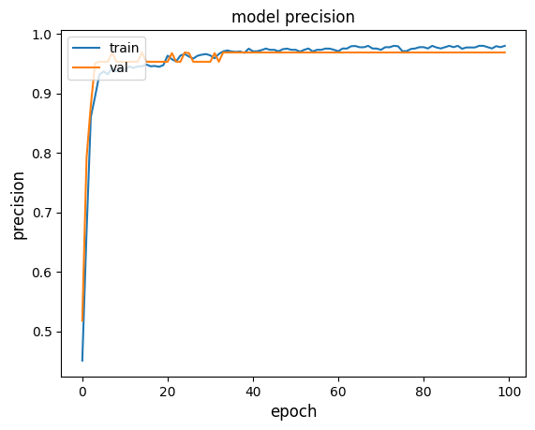
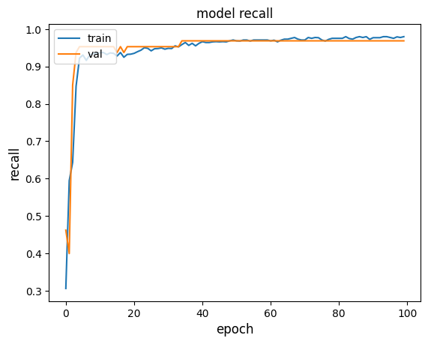
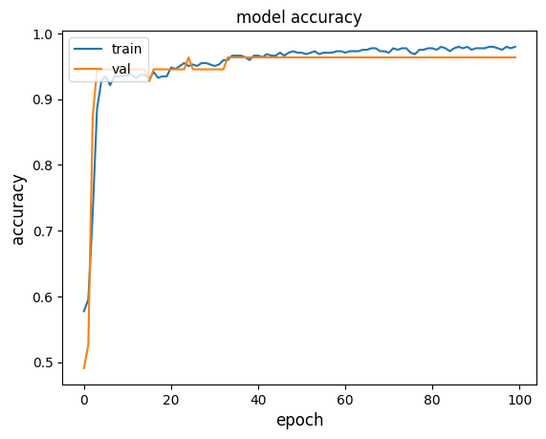
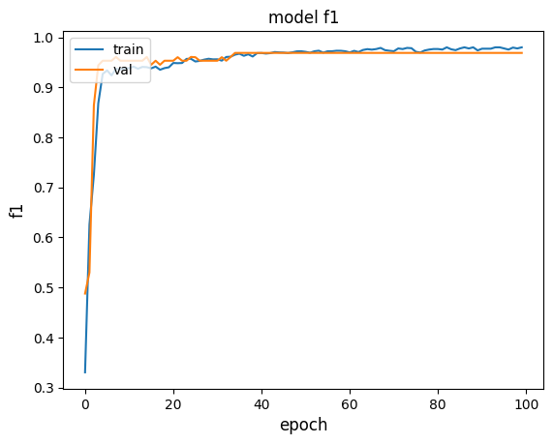




研究方案
方案3：分类结果评价指标可视化
$$Precision= \frac{TP}{TP+FP}$$
$$Recall= \frac{TP}{TP+FN}$$
$$Accuracy= \frac{TF+TN}{N}$$
$$F1= \frac{TP}{TP+\frac{FN+FP}{2}}$$

Slide 19
谢谢

